Slide 1
La newsletter : un outil au service de vos clients votre communauté
Aurélien Marty
Référent numérique et médiation #1
Juillet 2019 - 4h
Les Bricodeurs – salut@lesbricodeurs.fr - Creative Commons (CC)-BY-SA

Slide 2

Objectifs pédagogiques
Découvrir les différents outils de newsletter
Appliquer la logique des cours précédents sur les newsletters
(webmarketing, communication numérique, visuels, rédaction)
Comprendre l’importance des statistiques
Apprendre à créer des newsletters pertinentes et percutantes
Apprendre à bâtir une audience avec l’outil de newsletter

Slide 3
Rappel des cours précédents
(visuels + com’ + rédac’)

Slide 4
Des exemples…

Slide 5




Newsletter = liste de diffusion

Slide 6
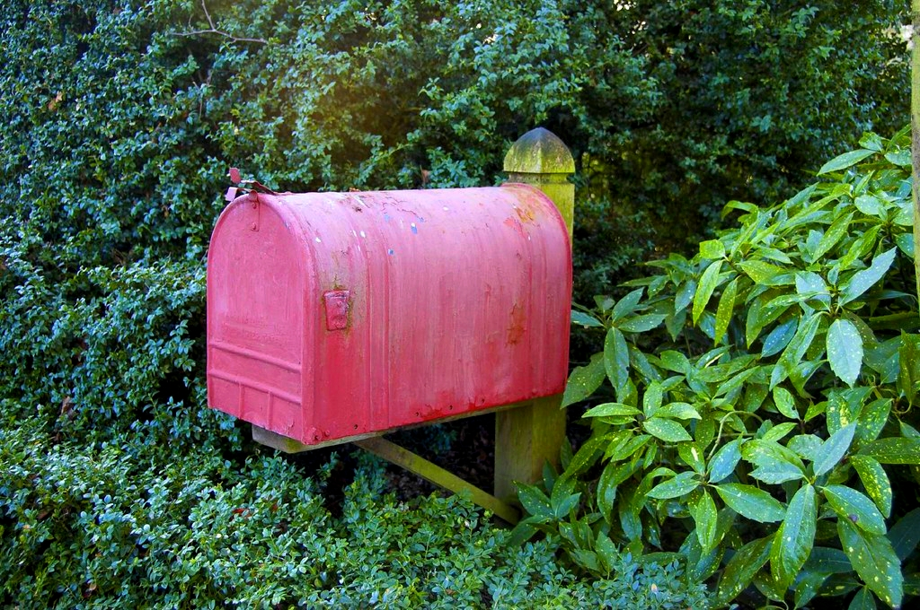
LA BONNE VIELLE BOÎTE AUX LETTRES

Slide 7




L’Infobésité
Trop d’info tue l’info :
  Réseaux sociaux, téléphone, notifications smartphones, chaînes d’info en continu, beaucoup de sollicitations, peu de disponibilité…
  Quelques secondes pour un courriel
  Trop c’est trop => surcharge cognitive
La Newsletter
  On coupe parfois ses réseaux, rarement de sa mél !
  Rendez-vous réguliers : hebdomadaire, mensuel… etc.
  Message efficace et précis
  La bonne info au bon moment (message essentielle)
La temporalité et la forme
  A quel moment sont-ils disponibles pour vous lire ?

Slide 8
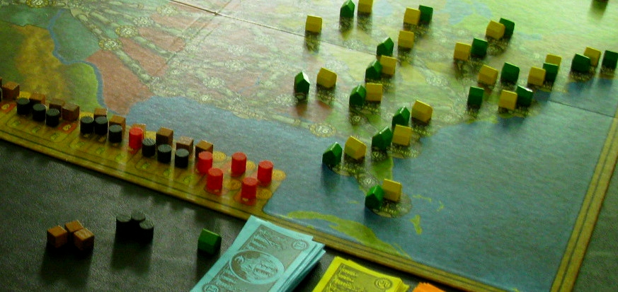
UNE STRATEGIE MARKETING

Slide 9


La communauté
Les abonné.e.s :
  Ils/elles ont choisi de vous suivre
  Ils/elles veulent être informés
  Ils/elles font partie de votre réseau
  Ils/elles sont une composante de votre entreprise
  … et ils ont peu de temps pour vous lire !
Echanges et Feedback
  É COU TEZ !
  Que veulent-ils ?
  Le ton, l’adresse, les visuels, les couleurs…

Slide 10

CALL TO ACTION !

Slide 11
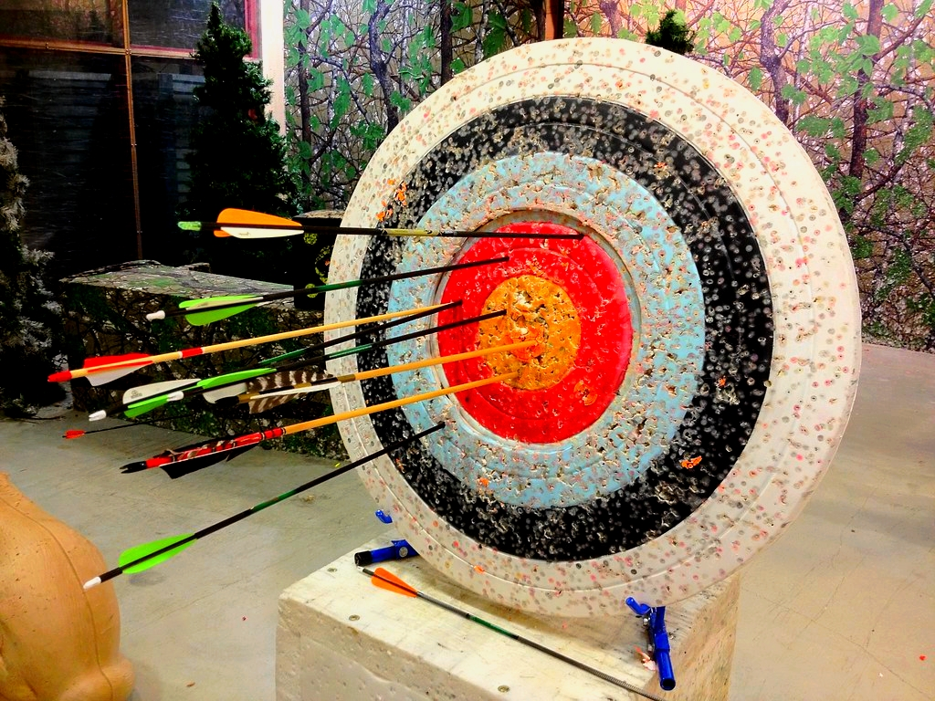
Une newsletter = un objectif
Abonnez-vous !
  Suivez nous sur les réseaux sociaux
Information
  En savoir plus
  Veille
Venez
  A notre événement
  Prendre un café
  Etc...
Vendre
  Un produit
  Un service
  Livre blanc, catalogue… (produits gratuit)

Slide 12


Les boutons
Inscription
Commander
J’achète
Je participe
Je commande
Réservation
Participer
J’adhère
Je réserve
Je m’inscris
Participation

Slide 13
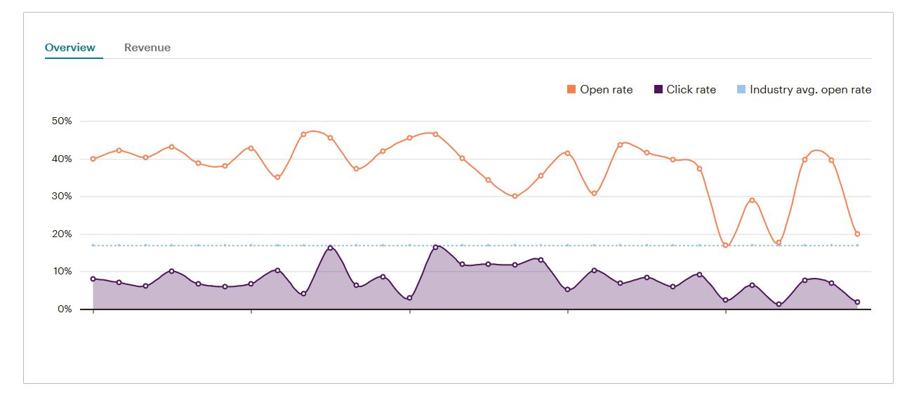
Le principe de l’entonnoir
Du contact à la vente
Combien d’envoi ?
Combien de rebonds ?
Le taux d’ouverture
Le taux de clic
Le taux d’action
  Vente, participation, abonnement, téléchargement…
Quels retours sur investissement ?

Slide 14

Les listes
Créer son formulaire d’abonnement
Créer ses listes et ses segments
Respecter le RGPD (Opt-in et Opt-Out)
A/B Testing
  Envoi de contenu différents
  Deux temporalités différentes

Slide 15
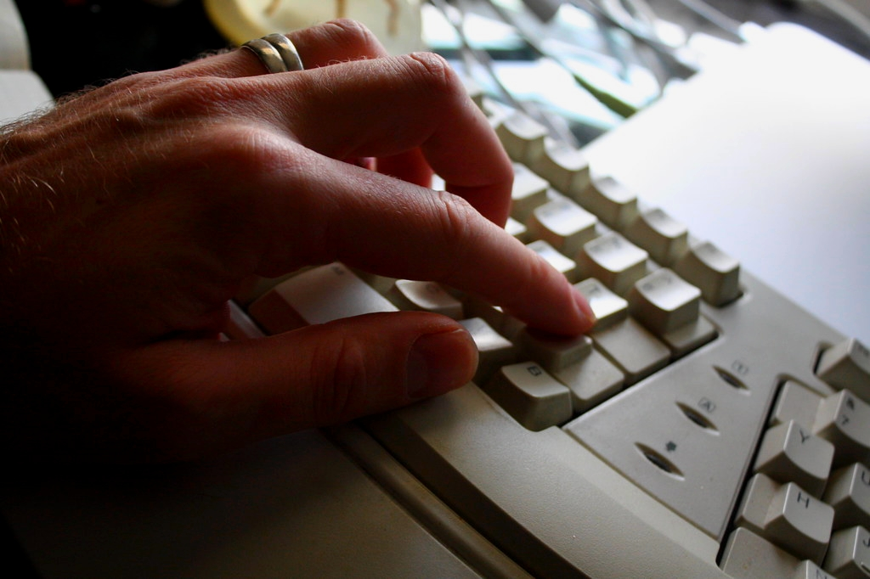
ECRITURE (HYPER) EFFICACE

Slide 16

L’écriture La réécriture
La synthèse :
  Agenda
  Articles de blogs
  Réseaux sociaux
  On se pose...
Court, Bref, Direct…
Super objet de mail : première ligne qui fait tout
  Jouer avec les émotions, save the date, emojis, jouer avec l’actu

Slide 17

(SUPERS) BEAUX VISUELS

Slide 18

Des visuels qui claquent !
Selon la charte graphique de l’entreprise
  Police
  Couleurs… etc…
Des images qui claquent !
Au gré des actus et des saisons

Slide 19
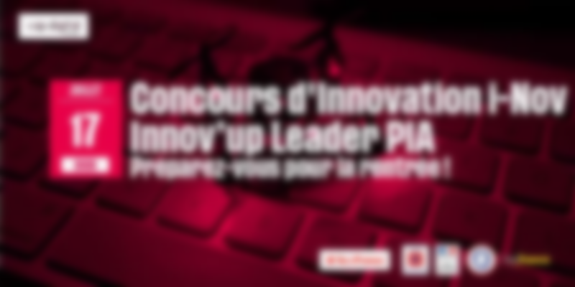

UNE NEWSLETTER
EST EGAL À :
Une audience
(une communauté)
Visuels
Call to Action !
Texte
Bouton

Slide 20
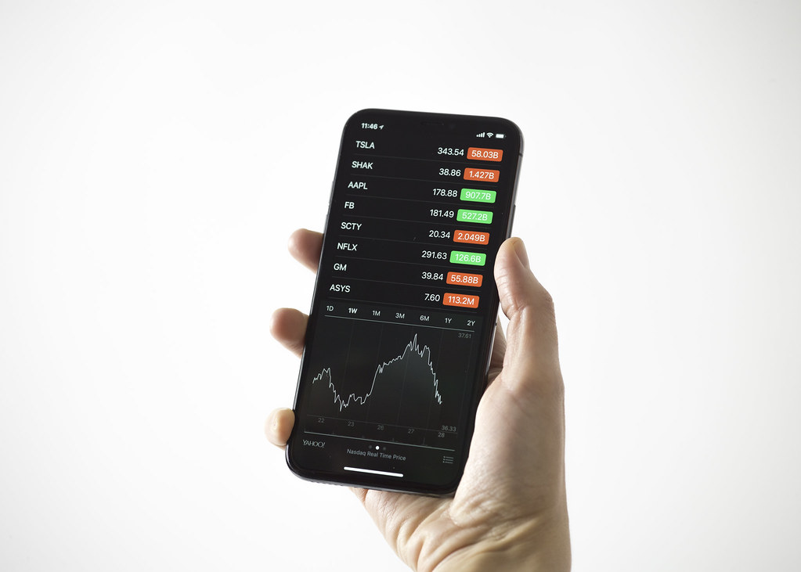

ANALYSE
Que disent les stats ?
Amélioration
Newsletter 2
On recommence

Slide 21

Pour aller plus loin :
Comment optimiser l’utilisation des listes Mailchimp ?
Comment optimiser ma newsletter Mailchimp ? - Wydden
Guide et tuto Mailchimp - Mailchimp
Adaptez votre stratégie emailing - MailJet

Slide 22

Merci pour votre attention !

Slide 23
Crédits
Aurélien Marty pour les Bricodeurs
Module 2 : Communication Numérique
Juin-Juillet 2019

Slide 24

Crédits iconographiques
emojis : https://emojipedia.org
Images : https://search.creativecommons.org
"VX2_9970" by Vancho Djambaski is licensed under CC BY-NC-SA 2.0
"Mail Box" by franklin_hunting is licensed under CC BY-ND 2.0
"Power Grid game board" by jdmonin is licensed under CC BY-SA 2.0
"Archery" by MarkGregory007 is licensed under CC BY-NC-SA 2.0
Cap Digital
"Yashica 19" by Melly F is licensed under CC BY-NC-ND 2.0
"statistics" by stockcatalog is licensed under CC BY 2.0
"1st air connection FRANCE-ANTILLES by flyingboat "Lieutenant de vaisseau PARIS", 1935, Cover, Ad & Guadeloupe stamps detail" by afvintage is licensed under CC BY-NC-ND 2.0

